Slide 1
人工智能/神经网络相关理论泛谈

Slide 2
分享内容简介
人工智能的理论依据。
神经网络的基本原理、适用场景。
一些个人的想法和理解，私货。

Slide 3
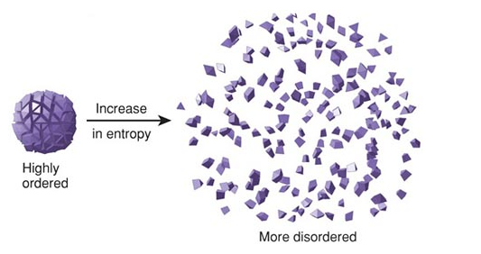
智能的本质
热力学第二定律（孤立系统会自发的朝向最大熵状态演化）。
智能：可以根据环境变化而做出相应变化的能力。
薛定谔在《生命是什么》首次提出负熵的概念，并认为生命以负熵为生，所以智能也可被描述是：熵减的能力。例：迁徙，筑巢，吃饭，学习

Slide 4
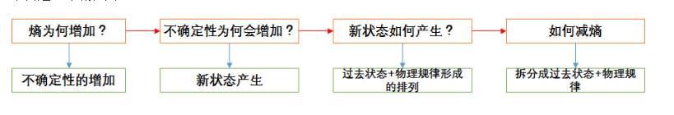
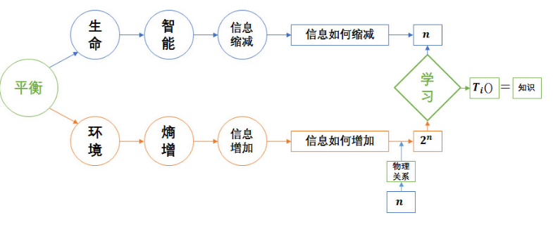
学习的本质

Slide 5
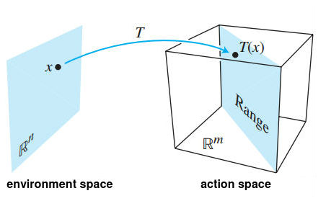
智能Lv1的基础是拥有能再次利用从环境到行动的关联的能力。
学习（建模）：学习自发性使得尽可能低的关联（或叫映射、函数）关联的产生必须要从环境中得到，当环境变化时关联也会改变使得熵变低，是一种单向动态关联。
应用（识别）：基于环境执行行动。
储存（记忆）：学到的关联需要存储媒介，否则无法保留。
智能Lv1是应激性行为。所有微生物和植物都主要以该种智能为主。

Slide 6
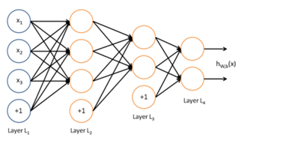
智能LV2的关联可以是过去状态到未来状态的关联，即预测。
这时的关联是从“物体本身所反映出的客观属性”到“物体概念”的关联。这需要智能LV1的蛋白质作为底层接受器，直接和光，电，磁，声音震动等进行交互。然后利用神经元的智能LV2将其匹配到表示该事物的概念上。

Slide 7
智能LV3:可以理解、组织、运用LV2智能的智能。
人工智能期望达到的目标。
图像识别的重要性。
监督学习->无监督学习。

Slide 8

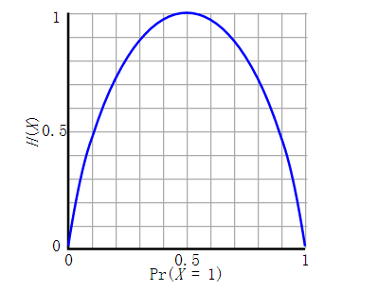
信息熵(Shannon entropy)可表达为：
例：有六十四个队进入决赛阶段的比赛，那么“谁是世界杯冠军”的信息量就是6bit；如果夺冠概率不均等，就<=6bit。（压缩算法）
越确定的事件的熵越低，越随机的事件的熵越高。

Slide 9
人工智能做的是什么事？
理解无序的、随机的事件，产生确定的规则。->降低信息熵。

Slide 10
线性代数
向量(vector)
矩阵(matrix)
基
向量空间、张成(spaning)
向量维度
矩阵的秩
向量乘矩阵
矩阵乘矩阵

Slide 11
线性变换
矩阵的几何意义，例：
矩阵应用：方程组 x+y = 5, x-2y = 2
特殊矩阵：单位矩阵，剪切矩阵
Tensorflow的对应概念

Slide 12
总结
熵：衡量对事物在跨时间后产生不同状态的混乱度。
概率：衡量对事物在跨时间后不同状态的确信度。
线性代数：描述任意维度空间下事物状态和状态变化的规则。

Slide 13
神经网络
人工神经网络是模拟人类神经系统构成而构造的。
DNN(深度神经网络) 、CNN(卷积神经网络)、RNN(循环神经网络)
人工神经网络的训练->人类智能的训练

Slide 14
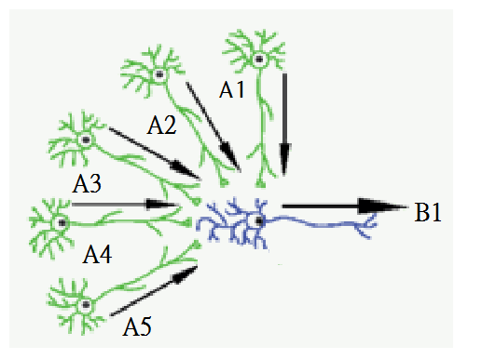
神经元构成
输入：把左边5个神经元作为输入，每个神经元代表一个因素，以此就形成了维度为5的向量。这五个因素形成的向量可以表示一个事物的状态。
权重：神经元之间所形成的连接，决定了的形状。装载着各个链接之间的强弱。表示着从传递过来的电信号会以何种方式进行线性变化。
阀值：经由的变化传递到下一个神经元时，会逐渐累积，但并不会立刻触发，而是当膜电位达到-55 mV时才会向下传递。在神经元细胞中的就可以是（具体数值可变）：
非线性：传递的电信号并不会直接被下一个神经元接受，而是通过神经递质进行增强（正信号）或抑制（负信号）。使线性变化的增加了非线性能力。生物中有多种表示不同的非线性能力。
输出：经由得到的就可以看做1维向量，表示变化后的状态。这样一个基本动作就完成了。然而又可以看做为新的输入向量，通过其权重和其他的神经元共同作用，形成下一次的状态输出。

Slide 15
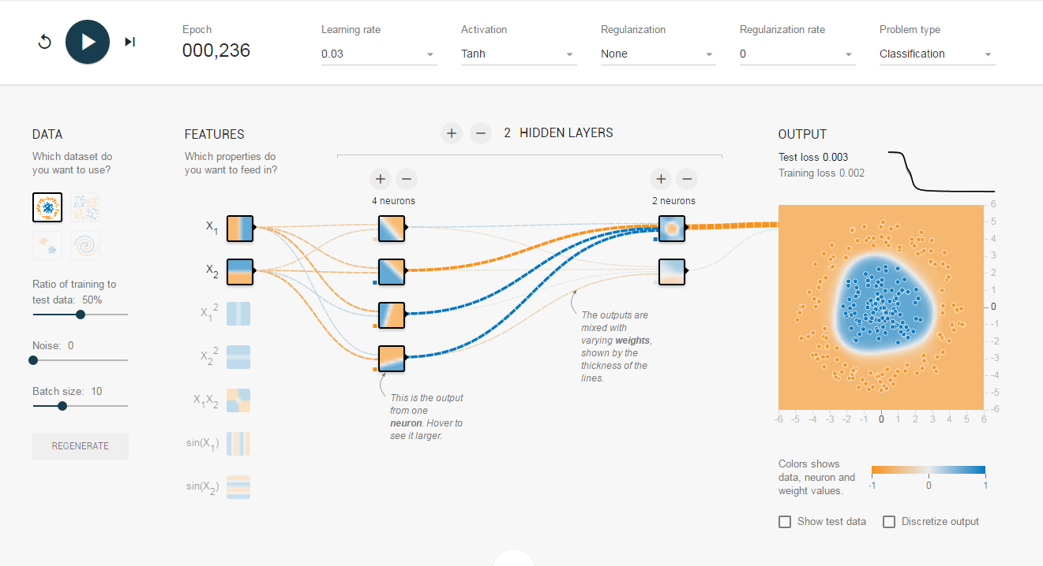
神经网络演示
http://playground.tensorflow.org/

Slide 16
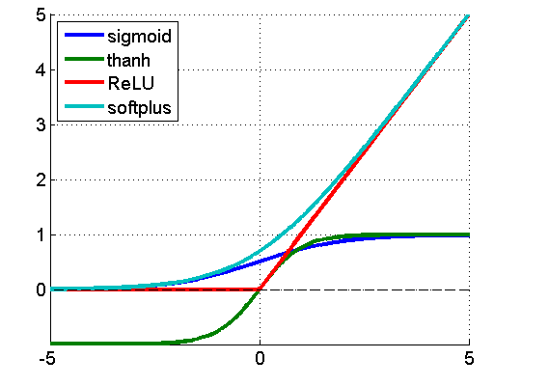
激活函数

Slide 17
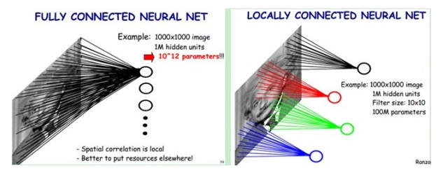
卷积神经网络
适用于图像识别，一般用作特征提取层

Slide 18
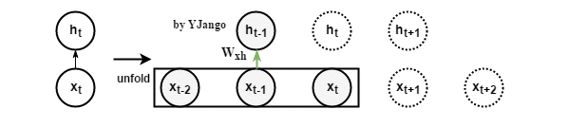
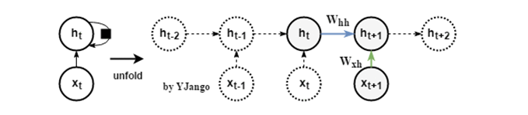
循环神经网络
用于处理时序问题，放在特征提取层之后
前馈神经网络
循环神经网络

Slide 19
优缺点
优点 有很强的非线性拟合能力，可映射任意复杂的非线性关系，而且学习规则简单，便于计算机实现。具有很强的鲁棒性、记忆能力、非线性映射能力以及强大的自学习能力，因此有很大的应用市场。
缺点 最严重的问题是没能力来解释自己的推理过程和推理依据。 当数据不充分的时候，无法进行工作。 理论和学习算法还有待于进一步完善和提高。

Slide 20
应用及展望
人工智能的三大核心：数据、计算力、算法。
数据：文字、图像、声音
计算力：TPU、量子计算机
算法：指定规则->基于统计学->无监督
应用场景
当下：有大量数据、规则相对固定的领域（自动驾驶、自然语言处理、图像识别、医疗、金融。。。）
未来：。。。

Slide 21
THANK YOU

